Slide 1

ПРОЈЕКТНА НАСТАВА

Slide 2

Систематизовање и употпуњавање знања о примени пројектне наставе у контексту програма наставе и учења.
По завршетку теме наставници:
уочавају могућности за развијање међупредметних компетенција путем пројектне наставе
уочавају предности и ограничења примене пројектне наставе у остваривању предмета који предају;
планирају пројектну наставу.

Slide 3

ШТА ЈЕ ПРОЈЕКТНА НАСТАВА?
(PBL – Project Based Learning)
Да ли сте до сада реализовали неки пројекат са вашим ученицима?
На коју тему?
Каква су ваша искуства?

Slide 4

ШТА ЈЕ ПРОЈЕКТНА НАСТАВА?
Проблемски и истраживачки усмерена настава, поткрепљена ученичким истраживачким радовима. То је модел наставе организован око пројекта (Thomas, 2000).
Резултат пројекта је продукт који има јасну употребну и/или васпитну вредност.

Slide 5
ПРОЈЕКАТ
релевантан и интересантан за...
НАСТАВНИК
УЧЕНИК
ОКРУЖЕЊЕ
помажу
заједничка
активност
експерти

Slide 6
ОДНОС ПРОЈЕКТА И ПРОЈЕКТНЕ НАСТАВЕ
ПРОЈЕКАТ МОЖЕ ДА ЗАДОВОЉИ ЗАХТЕВЕ ПРОЈЕКТНЕ НАСТАВЕ УКОЛИКО:
је планирање целог пројекта добро осмишљено
предвиђа различите облике рада: рад у групи, рад у пару, индивидуални рад
развија вештине рада у тиму
успоставља партнерски однос између ученика и наставника
отвара простор за истраживачки рад
подстиче уочавање међупредметних корелација
је усмерен на развој међупредметних компетенција
ученици могу да презентују процес и/или продукт
подразумева рефлексију и евалуацију
ПРОЈЕКТНА НАСТАВА
ПРОЈЕКАТ

Slide 7
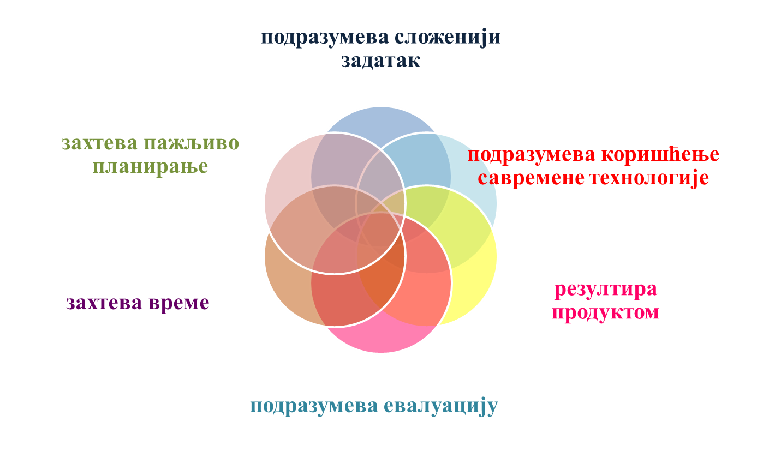
КАРАКТЕРИСТИКЕ ПРОЈЕКТНЕ НАСТАВЕ

Slide 8
ПРОЈЕКТНА НАСТАВА У ОДНОСУ НА УЧЕНИКА
захтева сарадњу међу ученицима
развија организационе,
социјалне и комуникацијске вештине
обезбеђује учење са разумевањем
ученици уче да управљају својим процесом учења
захтева разноврсне
активности од ученика

Slide 9
КАРАКТЕРИСТИКЕ ПРОЈЕКТНЕ НАСТАВЕ – ОЧЕКИВАЊА ОД НАСТАВНИКА
сарадник и подршка у процесу учења
није кључни извор знања и информација
подстиче осмишљавање изазовних задатака
преузима улогу координатора и критичког пријатеља
промишља и предвиђа могуће изазова и тешкоће

Slide 10
МЕЂУПРЕДМЕТНЕ КОМПЕТЕНЦИЈЕ И ПРОЈЕКТНА НАСТАВА
zuov.gov.rs

Slide 11
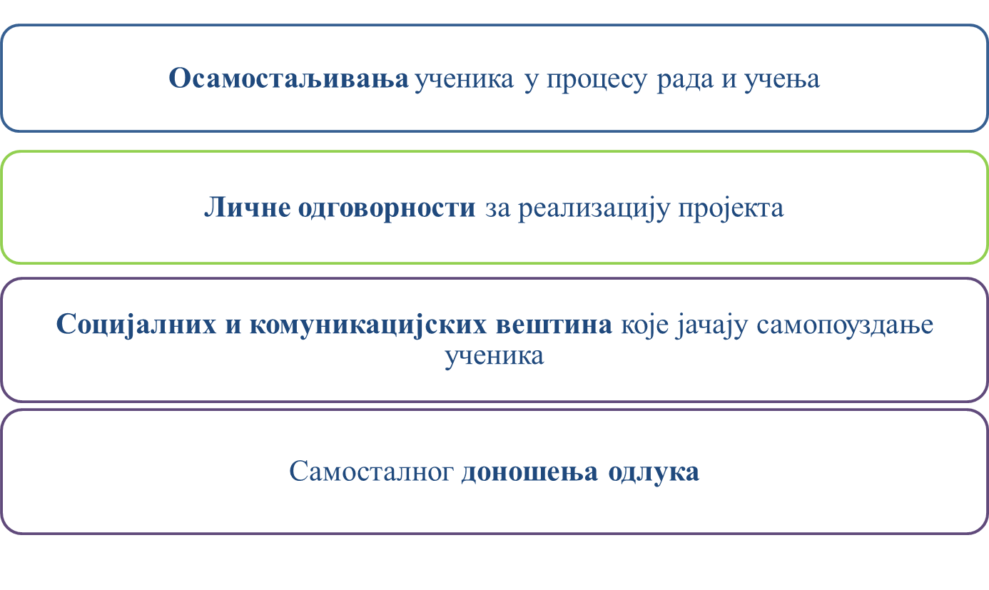
ПРОЈЕКТНА НАСТАВА ПОДСТИЧЕ РАЗВОЈ:

Slide 12
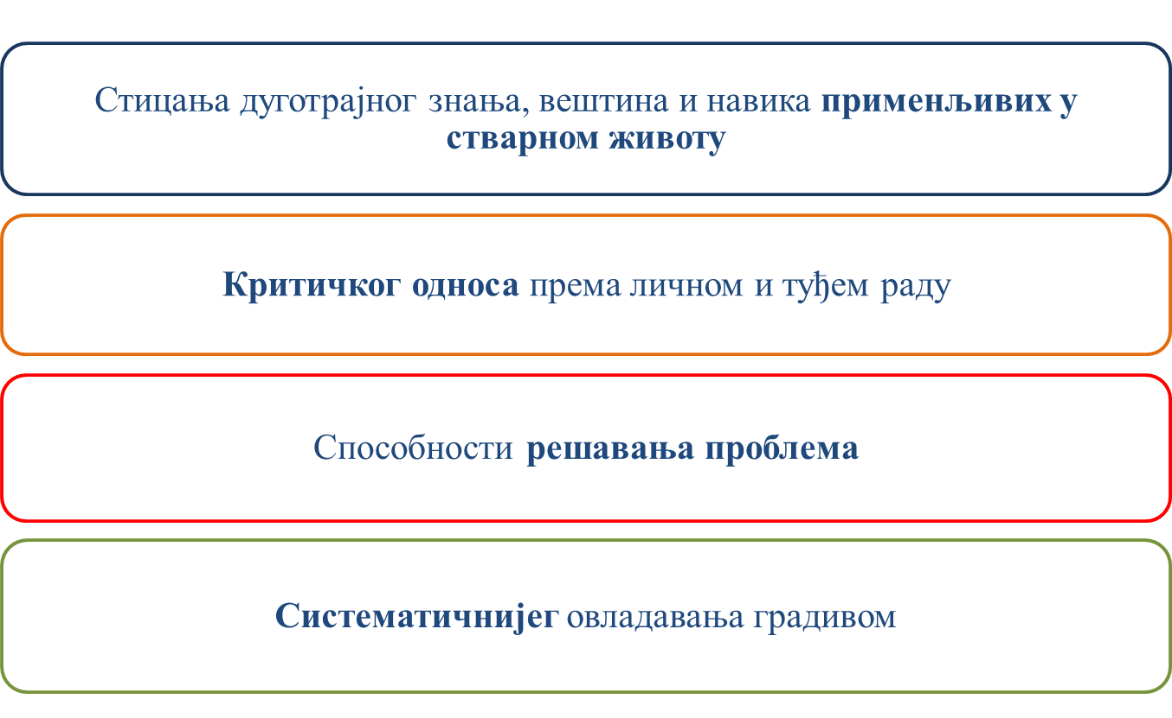
ПРОЈЕКТНА НАСТАВА ПОДСТИЧЕ РАЗВОЈ:

Slide 13
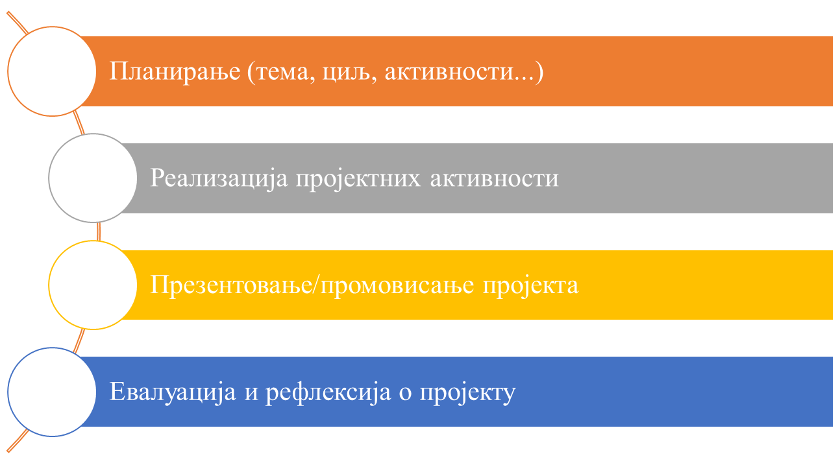
ФАЗЕ ПРОЈЕКТНЕ НАСТАВЕ

Slide 14
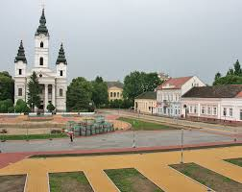
РАД У ГРУПАМА
пример добре праксе „Бечеј из нашег угла“

Slide 15
ЗАДАТАК 1 ‒ ПРВИ ДЕО
(односи се на материјал у прилогу)
Издвојити елементе који показују да је ово пример пројектне наставе
Наведите елементе који недостају

Slide 16
ЗАДАТАК 1 ‒ ДРУГИ ДЕО
(односи се на материјал у прилогу)
Наведите улоге/задатке ученика/наставника у оквиру пројектне наставе
Упоредите одговоре са улогама ученика/наставника наведеним у материјалу

Slide 17
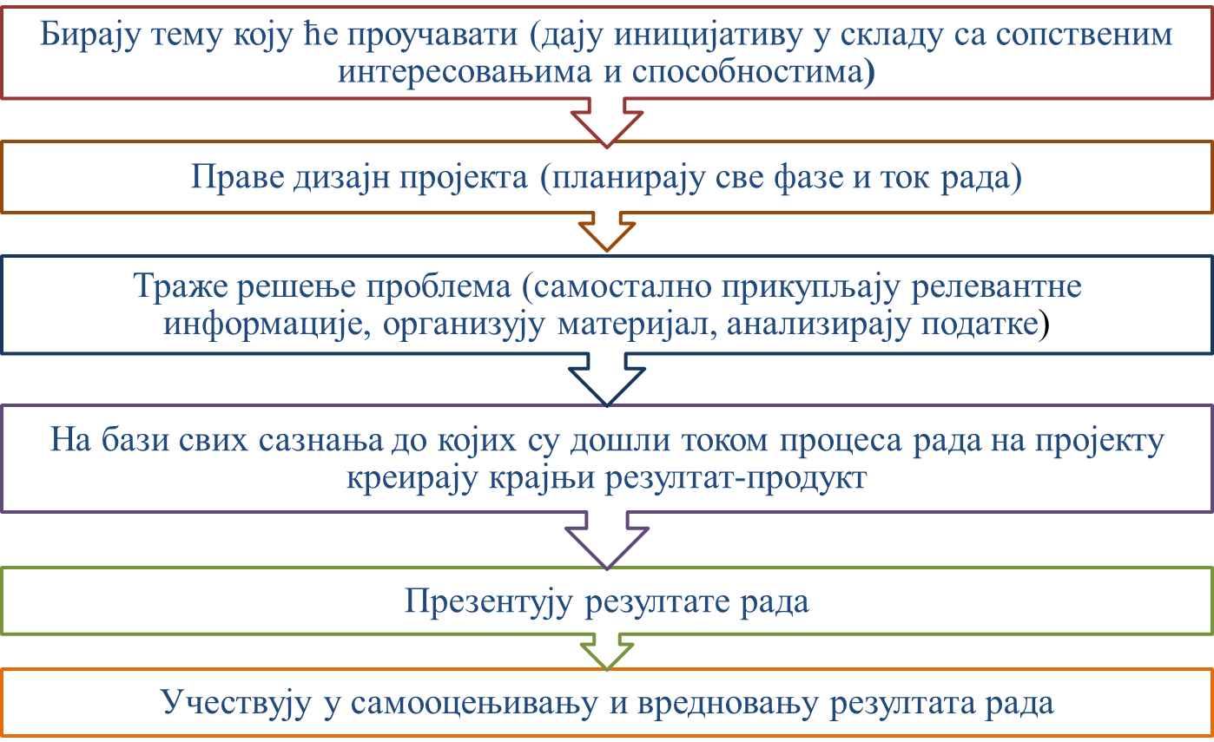
ШТА РАДЕ УЧЕНИЦИ (УЛОГЕ)

Slide 18
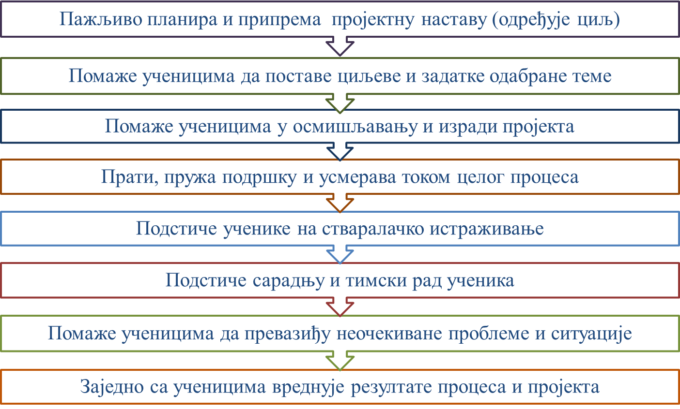
ШТА РАДИ НАСТАВНИК (УЛОГЕ)

Slide 19
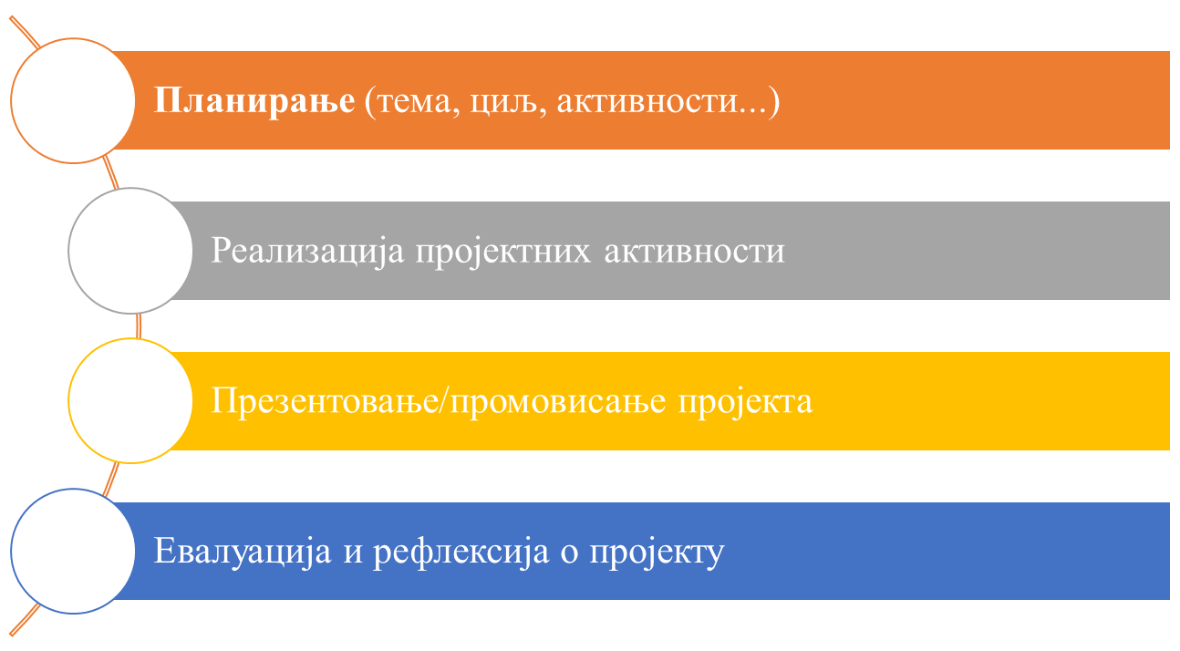
БЛОК 2
ФАЗЕ ПРОЈЕКТНЕ НАСТАВЕ

Slide 20
ФАЗЕ ПРОЈЕКТНЕ НАСТАВЕ
ПЛАНИРАЊЕ
ИЗБОР МЕЂУПРЕДМЕТНИХ КОМПЕТЕНЦИЈА, ПОСТАВЉАЊЕ ЦИЉА ПРОЈЕКТНЕ НАСТАВЕ
Међупредметне компетенције | Одговоран однос према околини, сарадња, дигитална компетенција
Циљ пројектне наставе | Развој одговорности за заједничка постигнућа ученика (кроз реализацију пројекта који подстиче развијање еколошке свести)

Slide 21
ФАЗЕ ПРОЈЕКТНЕ НАСТАВЕ
ПЛАНИРАЊЕ
ИСХОДИ
Исходи пројектне наставе | Ученици разумеју значај сарадње за остваривање заједничких циљева Ученици су спремни да се ангажују на реализацији заједничких циљева Ученици преузимају појединачну одговорност за заједничка постигнућа

Slide 22
ПЛАНИРАЊЕ
ПОКРЕТАЊЕ ПРОЈЕКТА
Дефинисање теме пројекта | „Земља и људи“
Дефинисање циља пројекта | Развијање еколошке свести ученика, подстицањем разумевања међузависности живог света, природних ресурса и климатских услова

Slide 23
ПЛАНИРАЊЕ
ПОКРЕТАЊЕ ПРОЈЕКТА
Исходи пројекта | Ученици ће бити у стању да: наведу факторе загађивања земљишта, воде и ваздуха и предвиђају последице њиховог дејства процењују ризике и добити од употребе различитих супстанци по околину и здравље људи и одговорно поступају са њима наведу примере за заштиту живог света у својој околини и активно учествују у очувању околине
Међупредметна корелација | Географија, Биологија, Хемија, Српски језик и књижевност, Рачунарство и информатика/Информатика
Notes:
‹#›

Slide 24
ПЛАНИРАЊЕ
ОДРЕЂИВАЊЕ ЗАДАТАКА, ПОДЕЛА АКТИВНОСТИ
Задаци | Истражити који су највећи загађивачи животне средине Препознати и издвојити загађиваче у својој околини
Облик рада | Групни рад
Активности | Прикупљање података Групе имају исте задатке, али се разликују извори из којих прикупљају податке: штампани медији (дневна и периодична штампа, дечји и стручни часописи – у зависности од узраста) електронски медији непосредни контакт/усмено (са комшијама, породицом, релевантним представницима заједнице и сл.)

Slide 25
ПЛАНИРАЊЕ
ПОДЕЛА АКТИВНОСТИ
Активности | Рад на прикупљеним подацима (сређивање и анализа података; издвајање кључних података; табеларно приказивање, израда графикона, дефинисање закључака и наредних корака) Избор начина презентовања сређених података (ппт, пано, писани извештај, усмено излагање...) Презентовање (ППТ, гостовања, објављен чланак у школском листу или локалном билтену, трибина у ученичком парламенту...) Сумирање (наставник са ученицима сумира и изводи закључке који воде ка наредним задацима)

Slide 26
ПЛАНИРАЊЕ
ОДРЕЂИВАЊЕ УЛОГА И ОДГОВОРНОСТИ, ВРЕМЕНСКЕ ДИНАМИКЕ
Улоге и одговорности | У оквиру сваке активности, ученици се на нивоу група договарају о улогама и одговорностима. Наставник је упознат са договореним поделама улога и одговорности и интервенише у случају могућих потешкоћа
Временска динамика | Две недеље

Slide 27
ПЛАНИРАЊЕ
ОДРЕЂИВАЊЕ РЕСУРСА, ПРАЋЕЊЕ И ВРЕДНОВАЊЕ
Ресурси | Приступ интернету, библиотеке, јавне читаонице, приватне збирке, рачунар, хамер папир, фломастери, маказе, пројектор, дија-филмови...
Праћење и вредновање | Ученици и наставник: дефинишу шта ће све бити праћено и вредновано одређују ко ће, кад и како вршити процену (самопроцена, међусобна, од стране наставника) дефинишу критеријуме вредновања

Slide 28
ЗАДАТАК 2
Развити фазу планирања пројектне наставе у контексту предмета који предајете, пратећи следећу структуру:
  Међупредметна компетенција/е које желите да развијете
  Исходи предмета које можете развити пројектном наставом
  Међупредметна корелација
  Дефинисање теме пројекта
  Активности ученика и наставника
  Временска динамика
  Ресурси
  Праћење и вредновање

Slide 29

НЕКИ ОД ПРОБЛЕМА КОЈИ СЕ МОГУ ЈАВИТИ У ПРОЈЕКТНОЈ НАСТАВИ…
„уско“/„широко“ постављање теме и циља
непрецизно дефинисан план
неодговарајућа подела активности
планиране активности нису изводљиве
проблеми сарадње:
појава такмичарског, уместо сарадничког односа; незадовољство и/или неравноправан ангажман неких чланова групе; неприхватање различитости између чланова групе.
прекратки рокови
недостатак материјала и опреме

Slide 30

НЕКИ ОД ПРОБЛЕМА КОЈИ СЕ МОГУ ЈАВИТИ У ПРОЈЕКТНОЈ НАСТАВИ…
Претварање пројекта у реферат
Вреднују се само резулатати пројекта
Недостаје анализа самога процеса и доприноса појединаца укупном раду на пројекту
Наставник треаба да буде педагошка подршка за ученичко трагање за решењем, а не да проналази и исправља грешке

Slide 31
СУМИРАЊЕ И ПРЕПОРУКЕ
Ученике треба припремити и обучити за овај вид наставе.
Потребно је прилагодити пројектне активности могућностима и способностима ученика и истовремено их ставити у „зону наредног развоја“.
Требало би да тема на којој се ради: буде важна и занимљива; представља изазов; обухвата шири контекст проблема; захтева међупредметну корелацију; отвара простор за истраживачки и тимски рад; развија опште међупредметне компетенције ...

Slide 32
СУМИРАЊЕ И ПРЕПОРУКЕ
Потребно је да сви ученици са наставником прођу кроз све фазе рада на пројекту.
Потребно је заједно предвиде проблеме и могуће начине њиховог решавања.
Потребно је поделити активности и договорити се о подели задужења и раду на решавању постављеног проблема.
Важно је посветити време критичком осврту на урађено.
Важно је промовисати резултате пројекта.

